Slide 1

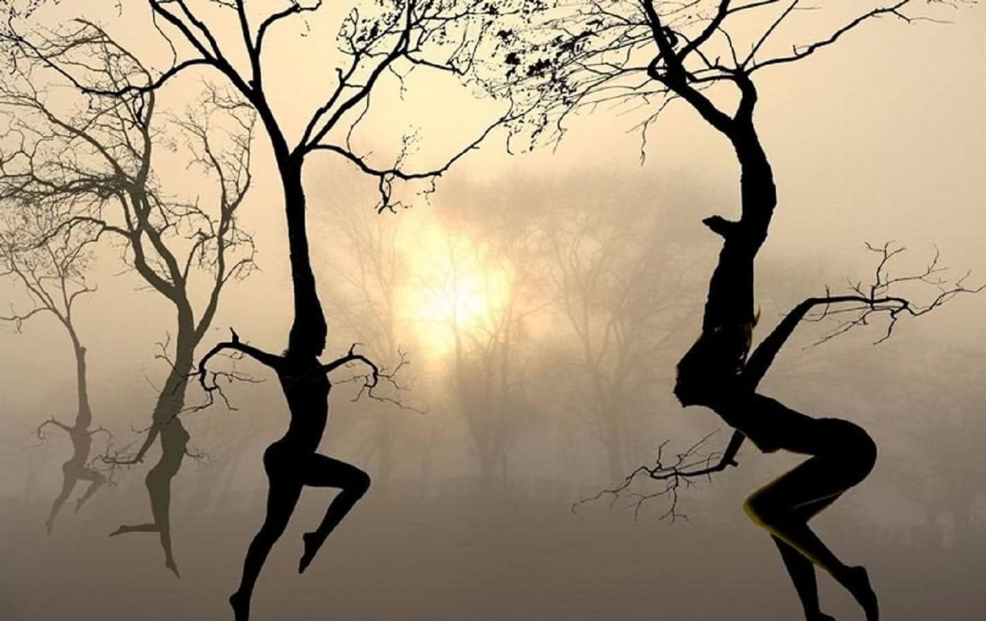
BAILANDO CON LAS EMOCIONES
BAILANDO CON LAS EMOCIONES!

Slide 2

¿Qué es una emoción?

Slide 3
EMOCIÓN
Es un proceso que se activa cuando el organismo detecta algún peligro, amenaza o desequilibrio con el fin de poner en marcha los recursos a su alcance para controlar la situación. Son mecanismos que nos ayudan a reaccionar con rapidez ante acontecimientos inesperados que funcionan de manera automática. Es la parte fisiológica de nuestro cuerpo como sudoración, boca seca, latidos del corazón, dolor de estomago.
Son esas emociones llevadas a nuestro cerebro, para darles nombre: tristeza, alegría, miedo etc.
SENTIMIENTO

Slide 4
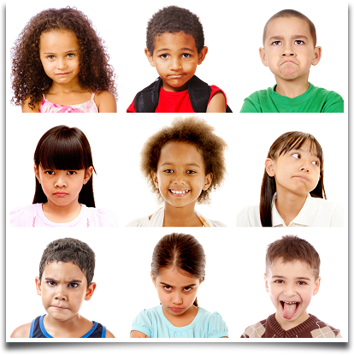
Cada quien experimenta una emoción de una forma muy particular.
Muchas de ellas son innatas y otras aprendidas.
Propias del ser Humano.
Se clasifican en Negativas y Positivas en función del bienestar o malestar que producen.
Todas son importantes para nuestra vida.
Debemos canalizar las emociones de manera adecuada, a través de actividades sanas.
Las emociones mal dirijas o reprimidas con el tiempo pueden desencadenar problemas mas graves, ya sea de salud o una adicción.

Slide 5
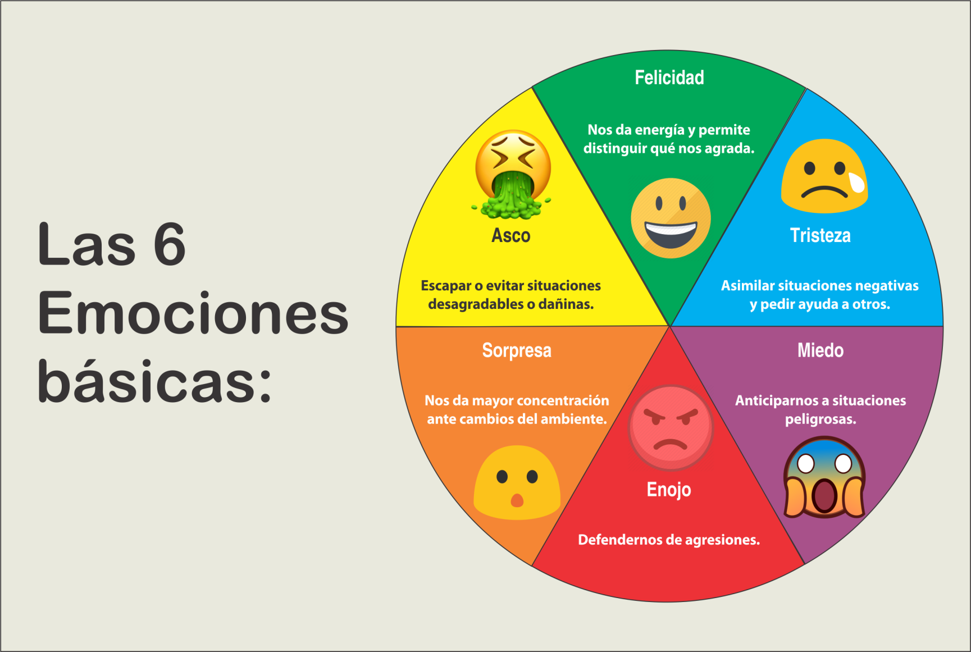
CUALES SON LAS EMOCIONES BASICAS?

Slide 6
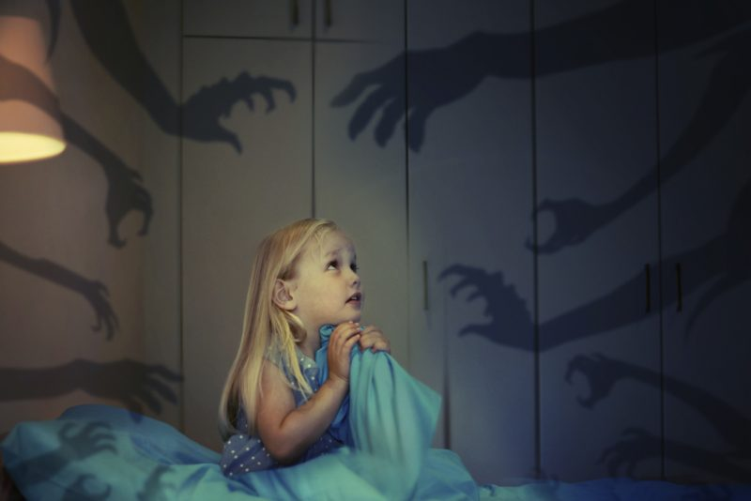
MIEDO
ANTICIPACIÓN DE UNA AMENAZA O PELIGRO (REAL O IMAGINARIA).
REAL: UN SUSTO MUY FUERTE, ACCIDENTE.
IMAGINARIOS: ALGUNA PELÍCULA, PROVOCADO POR OTROS NIÑOS..
EL MIEDO NOS SIRVE PARA APARTARNOS DEL PELIGRO

Slide 7

ALEGRIA
SENSACIÓN DE BIENESTAR CUANDO VEMOS CUMPLIDO ALGÚN DESEO O ILUSIÓN.
POR ESO RECURRIMOS CONSTANTEMENTE A ESTA EMOCIÓN VOLVEMOS A REPODUCIR ESOS SUCESOS QUE NOS PRODUCEN BIENESTAR.

Slide 8
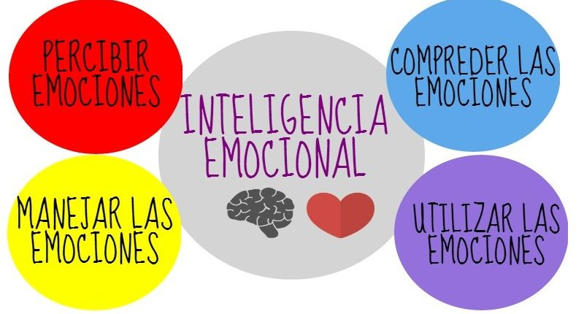
INTELIGENCIA EMOCIONAL
HABILIDADES QUE UNA PERSONA DESARROLLA QUE SIRVEN PARA EXPRESAR Y CONTROLAR LOS SENTIMIENTOS DE LA MANERA MAS ADECUADA.
LAS HABILIDADES SE PUEDEN DESARROLLAR A TRAVÉS DEL APRENDIZAJE O LA EXPERIENCIA.

Slide 9
¿Cómo podemos aprender a controlar nuestras emociones?
PERCEPCIÓN, EVALUACIÓN Y EXPRESIÓN DE EMOCIONES
ASIMILACIÓN O FACILITACIÓN EMOCIONAL
INTELIGENCIA EMOCIONAL
COMPRENSIÓN Y ANÁLISIS DE LAS EMOCIONES
REGULACIÓN EMOCIONAL

Slide 10
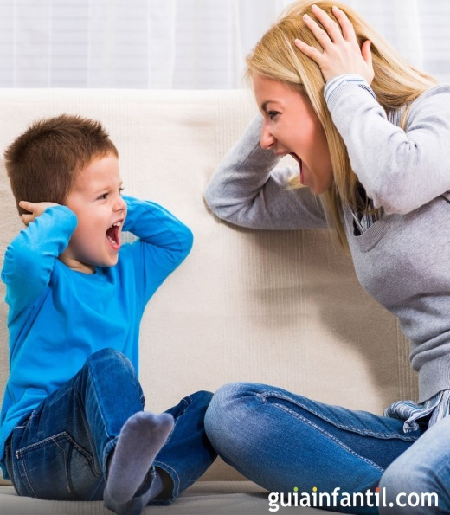
¿Es posible enseñar a los niños a regular sus emociones?
“La Palabra convence, el ejemplo arrasa”

Slide 11
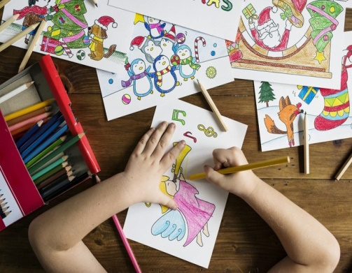
Sugerencias para desarrollar la educación emocional en el niño

Slide 12
¿Que podemos hacer para controlar las emociones?
Alejarse del lugar.
No volver hasta estar tranquilo.
Respirar profundamente.
Pensar en otra cosa
Contar hasta 10
Pasear.
Hablar con un compañero.
Leer.
Jugar.
Hablar con tus amigos.
Imaginarte que estas en otro lugar.
Ver Tv.
Recordar la letra de una canción.
Las emociones positivas
El buen humor
El optimismo
La esperanza
Practicas espirituales
Ayudan a soportar una enfermedad, estabilidad emocional y facilitar su recuperación.

Slide 13
“Todo aprendizaje tiene una base emocional”
Platón.

